Slide 1
ДИНИЙ ЧӨЙРӨДӨГҮ МАМЛЕКЕТТИК САЯСАТ. ДИНИЙ УЮМДАР. ТЫЮУ САЛЫНГАН УЮМДАР
Кыргыз Республикасынын
Дин иштери боюнча
мамлекеттик комиссиясы

Slide 2
Диний чөйрөдөгү мамсаясатты жөнгө салуучу мыйзамдар
Кыргыз Республикасынын Конституциясы.
Кыргыз Республикасынын «Дин тутуу эркиндиги жана диний уюмдар жөнүндө» мыйзамы.
Кыргыз Республикасынын Укук бузуулар жөнүндө кодекси.
Кыргыз Республикасынын Кылмыш жаза кодекси.
Кыргыз Республикасынын «Экстремисттик аракеттерге каршы туруу» жөнүндөгү мыйзамы.

Slide 3
2021-2026-жылдарга Кыргыз Республикасынын диний чөйрөдөгү мамлекеттик саясатынын концепциясы (КР Президентинин Указы №412, 30.09.2021-ж.)
АРТЫКЧЫЛЫКТУУ БАГЫТТАР
Мамлекеттин светтик жана укуктук негиздерин бекемдөө.
Мамлекеттик-конфессиялык мамилелердин субъекттеринин потенциалын чыңдоо жана кызматташтыгын кеңейтүү.
Диний жана дин таануучулук билим берүү системасын өркүндөтүү.
Диний чөйрөдөгү маалыматтык-агартуучулук саясат.
Диний негиздеги чыр-чатактардын алдын алуу.
(КР МКнин 20.01.2022-жылдагы №19-р Тескемеси менен Иш-чаралар планы бекитилди).

Slide 4
Кыргыз Республикасынын Конституциясы жана мыйзамдары боюнча
Кыргыз Республикасы (Кыргызстан) - көз карандысыз, эгемен, демократиялык, унитардык, укуктук,
светтик жана социалдык мамлекет.
Эч бир дин мамлекеттик же милдеттүү дин катары кабыл алынышы мүмкүн эмес;
Ар бир адамга ишеним жана дин тутуу эркиндиги кепилденет;
Ар бир адам өз алдынча же башкалар менен бирдикте ар кандай динди тутуу же эч бирин тутпоо укугуна ээ;
Ар бир адам диндик жана башка ишенимдерди эркин тандоого жана тутууга укуктуу;
Эч ким өзүнүн диндик жана башка ишенимдерин билдирүүгө же алардан баш тартууга мажбурланууга тийиш эмес.

Slide 5
Демократиялык жана светтик принциптердин маани-маңызы
Светтик принцип:
-мамлекеттик башкарууга дин аралашпайт;
-диний ченемдер жана баалуулуктар мамлекеттик органдардын ишмердүүлүгүнүн негизин түзбөйт.
Саясий-укуктук мааниде
ажыратуу принциби:
-мамлекет белгилүү бир динди милдеттүү деп бекитпейт;
-жарандардын диний ишенимдерин көзөмөлдөбөйт;
-жарандарга дин тандоо укугун берет.

Slide 6
Кыргыз Республикасында
төмөнкүлөргө тыюу салынат:
-диний жана этностук негизде саясий партияларды түзүүгө, диний бирикмелердин саясий максаттарды көздөшүнө;
-иш-аракети конституциялык түзүлүштү күч менен өзгөртүүгө, улуттук коопсуздукту бүлдүрүүгө, социалдык, расалык, улуттар аралык жана диний касташууну тутандырууга багытталган саясий партиялардын, коомдук жана диний бирикмелердин, алардын өкүлчүлүктөрүнүн жана филиалдарынын иштешине;
-диний бирикмелердин, дин кызматчыларынын мамлекеттик бийлик органдарынын ишине кийлигишүүсүнө;
диний жек көрүүчүлүктү үгүттөөгө;
диний жек көрүүчүлүктү үгүттөп, кодулоого, касташууга же күч колдонууга чакырган үндөөлөргө.

Slide 7
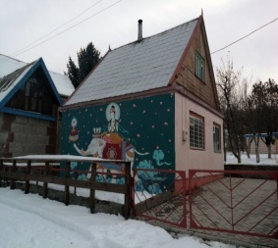
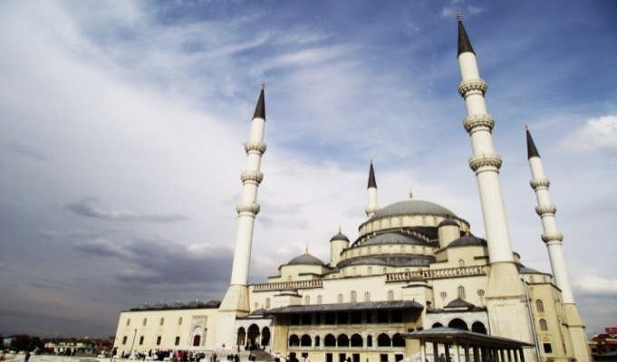
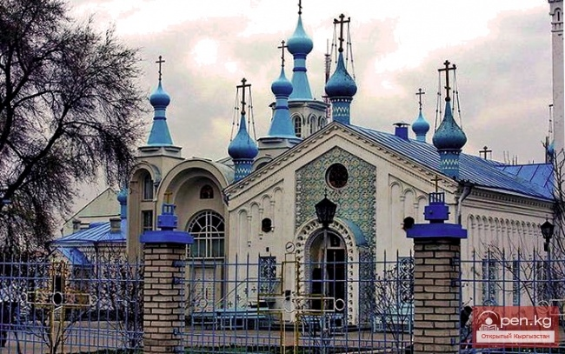
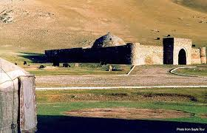
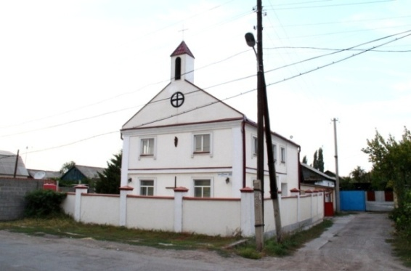
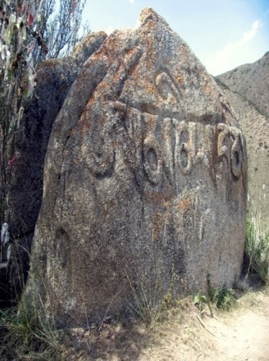
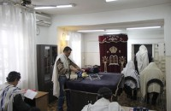
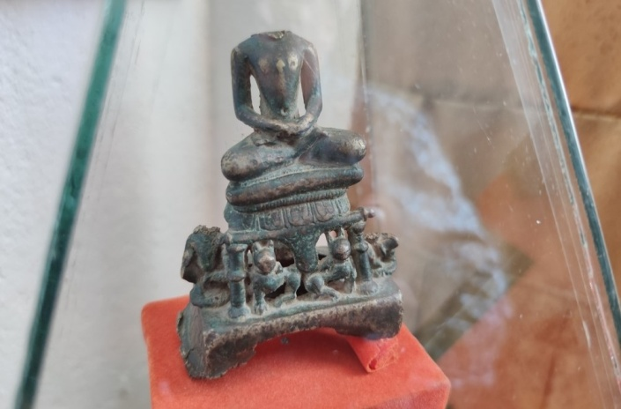
Кыргызстан – көп этностуу, көп конфессионалдуу мамлекет

Slide 8
Кыргыз Республикасынын
4144 диний уюм жана окуу жай эсептик каттоодон өткөн.
исламдык диний уюмдар - 3743 (КМДБ-1, казыяттар-9, мечиттер-3468, кайрымдуулук уюмдар-91, ДОЖдор-174);
христиандык диний уюмдар – 395;
-бахаилик диний уюмдар – 4;
-иудаисттик диний уюм - 1;
-буддисттик диний уюм – 1

Slide 9
КЫРГЫЗСТАНДЫН ЖАРАНДАРЫНЫН
ДИН ТУТУНУУСУ
Калктын 88 пайызы мусулмандар.
Алардын ичинен 30 пайызы «практика жүзүндөгү мусулмандар».
(ыйман жана амал маселеси, такфирчилик).
Жарандардын 11,5 пайызы христиандар.
Атеисттер же дин тутпагандар 0,4 пайыз.
Башка (эски) ишенимдегилер 0,1 пайыз.
Булак: Pew Research Cemter. 30.04.2022

Slide 10
«Жаштар жана Ислам» аттуу социологиялык сурамжылоо боюнча:

Slide 11
ТЕРМИНДЕР
Экстремисттик жана террористтик уюмдар

Slide 12
ФУНДАМЕНТАЛИЗМ
ФАНАТИЗМ
РАДИКАЛИЗМ
ЭКСТРЕМИЗМ
ТЕРРОРИЗМ

Slide 13
ФУНДАМЕНТАЛИЗМ
Фундаментализм (лат. fundamentum — негиз) заманбап коомдогу глобалдашуу процессине каршылык көрсөтүү катарында мүнөздөлөт. Кандайдыр бир окуунун же тажрыйбанын катмарланып калган эски негиздерине таянуу.
ФАНАТИЗМ
Фанатизм - өзүнүн пикирине, идеясына аябай берилип, башканын пикирине такыр чыдабоочулукту көрсөтүү (көбүнчө диний жана саясый көз караштарда).
Бир адамды же кубулушту, нерсени туу тутуп алуу.

Slide 14
РАДИКАЛИЗМ
Латынча: radix – тамыр:
– кандайдыр бир концепцияга же көз-карашка аша чапкандык менен ыктоо;
- катаал позиция, катуу кармоо, орто же адекваттуу түшүнүктөн айырмаланып, бир ишти кабыл алуунун же интерпретациялоонун акыркы чеги.

Slide 15
ЭКСТРЕМИЗМ
Экстремизм – чектен чыгуу,
күч колдонуп бийликти басып алууга же бийликти басып турууга,
мамлекеттин конституциялык түзүлүшүн күч колдонуп өзгөртүүгө,
коомдун коопсуздугуна зыян келтирүүгө,
мыйзамсыз куралдуу уюмдарды түзүүгө багытталган ишмердүүлүк.

Slide 16
ТЕРРОРИЗМ
Терроризм – жалпы коомчулукту коркутуу, үркүтүү, кандайдыр бир объектке террористтик кадамды аткарууга негизделген күч колдонуу ыкмасы.
КЫРГЫЗ РЕСПУБЛИКАСЫНЫН КЫЛМЫШ-ЖАЗА КОДЕКСИ
2021-жылдын 28-октябры № 127
252-берене. Террордук акт
1. Террордук акт жасайм деп коркутуу.
2. Террордук актыны,
башкача айтканда адамдарга өлүм коркунучун жаратуучу,
же болбосо башка оор кесепеттердин пайда болушуна алып келген,
калкты коркутуу, коомдук коопсуздукту бузуу
же бийлик органдары же болбосо эл аралык уюмдар чечимдерди кабыл алуусуна таасир этүү максатында
жардырууну, өрттөөнү же башка аракеттерди жасоо.

Slide 17
Террористтик уюмдарды кантип тааныйбыз же билебиз?
-Динди чүмбөт кылуу.
-Ыйман жана амалды бир кароо.
-Такфирчилик.
-Жалган жихадга чакыруу.
-Халифат курууга үндөө.

Slide 18
Кантип аларга алданбоо керек?
Интернеттеги материалдарга этият мамиле кылуу.
Сынчыл ой жүгүртүү, сынчыл көз карашты калыптандыруу.
Мыйзамсыз диний сабактарга катышпоо.
Диний маалыматтарды текшерилген булактардан алуу. Расмий адабияттарды пайдалануу.
Бейтааныш адамдардын азгырыгына ишенбөө.
Мыйзамдарды билүү жана сактоо.
Дин тутуу эркиндигин туура пайдалануу.
Адам укугун сыйлоо.
Башка көз караштагы адамдарга толеранттуу мамиле кылуу.
Жеке кызыкчылык үчүн динди жамынбоо, ж.б.

Slide 19
ТЫЮУ САЛЫНГАН ЭКСТРЕМИСТТИК ЖАНА ТЕРРОРДУК УЮМДАР
1.
2.
3.
4.
5.
6.
7.
8.
9.
10.
11.
12.
13.
14.
15.
16.
17.
18.
19.
20.
21.
Туркестан Боштондук уюму
Чыгыш-Туркестан ислам партиясы
Өзбекистан ислам кыймылы
Аль-Каида
Талибан кыймылы
Курдистан жумушчу партиясы
Жихад тобу
Жайшуль Махди
Жунд-аль Халифат
Ансаруллох
Ат-Такфир Валь-Хижра
Акромия
Ирак жана Левант ислам мамлекети
Жабхат-ан-Нусра
Катибат аль Имам аль Бухари
Жаннат Ошиклари
Джамаат ат-Таухид валь-Джихад
Хизб ут-Тахрир аль ислами
Йакын-инкар
Салафия багытындагы такфиристтик-жихадчыл кыймыл
"Мун Сан Мендин Бириктирүү чиркөөсү”

Slide 20
КЫРГЫЗСТАНДЫН АЙМАГЫНДА КОРКУНУЧ ТУУДУРГАН ИДЕОЛОГИЯЛАР:
ТАКФИРЧИЛИК;
ХИЗБУТ-ТАХРИР;
ЙАКЫН-ИНКАР.

Slide 21
Т АКФИРЧИЛЕРДИН ӨЗГӨЧӨЛҮКТӨРҮ
МАЗХАБТАРГА КАРШЫ ЧЫГУУ

Slide 22
ИНКАРЧИЛЕРДИН ӨЗГӨЧӨЛҮКТӨРҮ
ЗАМАНБАП ЖАШООДОН БАШ ТАРТУУ
МЕДИЦИНАДАН БАШ ТАРТУУ
СВЕТТИК БИЛИМ АЛУУДАН БАШ ТАРТУУ
ЖАЛКООЛУК, ЖООПКЕРЧИЛИКТЕН КАЧУУ
3-10-40-КҮНГӨ, 4 АЙГА МЫЙЗАМСЫЗ ДААВАТКА ЧЫГУУ
МАМЛЕКЕТТИН МЫЙЗАМДАРЫНАН БАШ ТАРТУУ
КМДБга БАШ ИЙБӨӨ
КОЛДОРУНА ЧЕТ ЭЛДИН АКЧАЛАРЫН б.а.
ВАЛЮТАНЫ КАРМАБОО

Slide 23
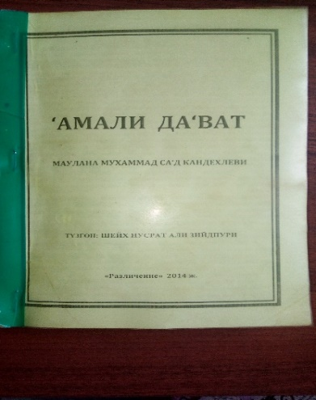
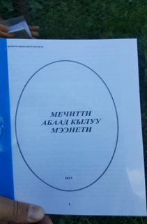
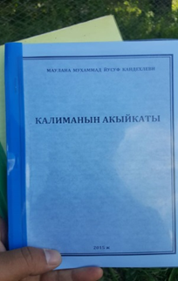
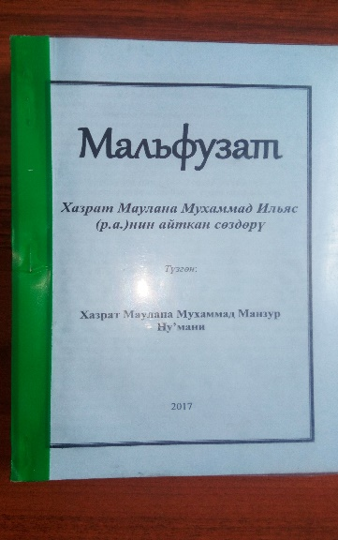
Йакын Инкар» тобунун даават кылып колдонгон китептери

Slide 24
Бул уюмдун негизги максаты дүйнөдө «Халифат» өлкөсүн куруу болуп саналат.
Биздеги «Хизб-ут-Тахрир» уюмунун мүчөлөрү «Халифатты» Орто Азияда курабыз деген оюн айтып келишет.
ТАКФИРЧИЛИК

Slide 25
ӨЗГӨЧӨЛҮКТӨРҮ
ДЕМОКРАТИЯГА – ДИН ТУТУУ
ЭРКИНДИГИНЕ КАРШЫ ЧЫГУУ
СӨЗ ЭРКИНДИГИНИН БОЛБООСУ
ЖЕКЕ МҮЛКТҮН БОЛБООСУ
БАШКА ДИН ӨКҮЛДӨРҮНҮН ЖАШОБООСУ
ШАЙЛОО СИСТЕМАСЫН ЖОККО
ЧЫГАРУУ
ИСЛАМ ЭКОНОМИКАЛЫК СИСТЕМАСЫ
БОЛУШУ КЕРЕК
ХАЛИФ БАШКАРЫШ КЕРЕК
АНДАН АРЫ СУЛТАНДЫК БОЛУШУ КЕРЕК

Slide 26
«Хизб ут-Тахрирдин» айрым китептери
«Ислам мамлекети»;
«Халифалык ислам мамлекетинин конституциясы»;
«Исламдын системасы»;
«Исламдын социалдык системасы»;
«Исламдын экономикалык системасы»;
«Хизб ут –Тахрирдин концепциясы»;
«Демократия-бул ишенбөөчүлүктүн системасы»;
«Демократия- каапырлардын мыйзамы»;
«Халифаттын мамлекеттик апараты».

Slide 27
Конул бурганыңыздар үчүн рахмат!

